Slide 1
Первая помощь при травмах на природе
Консультант проекта Кудряшова Е.Е.
Проект выполнил ученик 8 «Б»
Потоцкий Никита

Slide 2
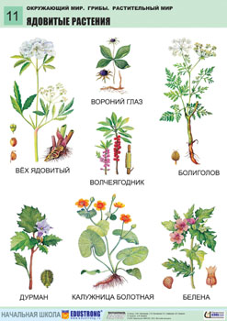
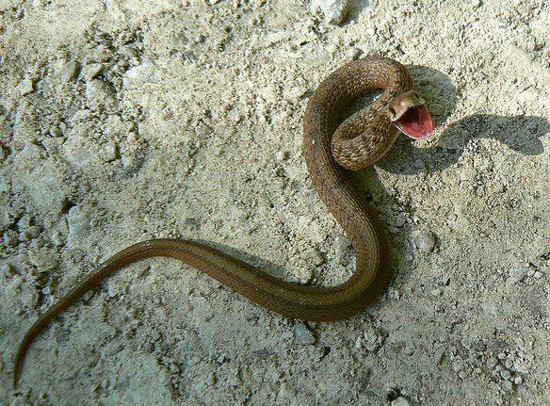
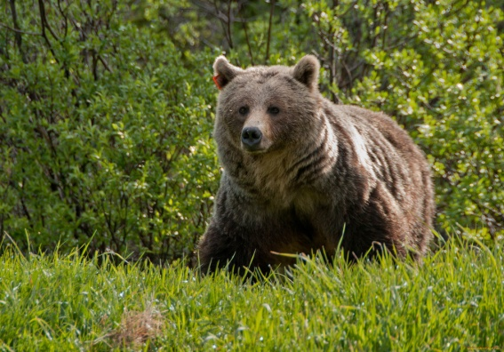
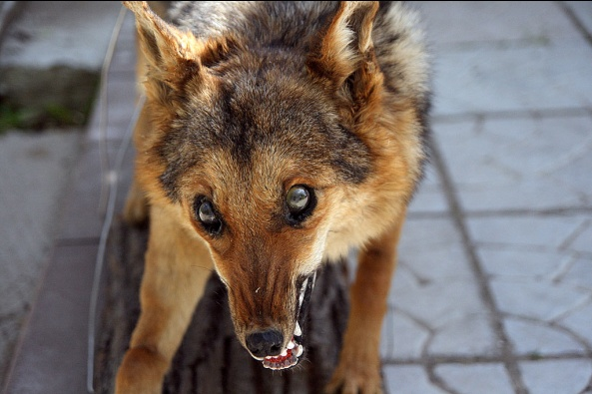
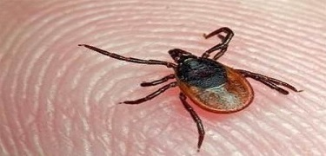
Ядовитые растения
Укусы ядовитых змей
Тепловой и солнечный удары
Встречи с крупными млекопитающими
Укусы насекомых, в том числе клещей
Солнечные ожоги
Встречи с животными, зараженными бешенством

Slide 3
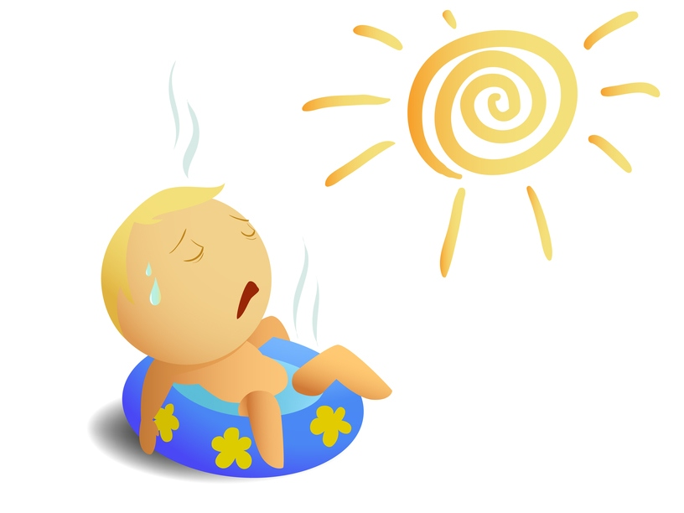
Солнце и человек
ОТРИЦАТЕЛЬНОЕ ВЛИЯНИЕ:
1.При недостатке солнечного света у детей развивается рахит
2. При длительном пребывании на солнце развивается солнечный ожог кожи
3. При злоупотреблении солнцем возможен солнечный или тепловой удар

Slide 6
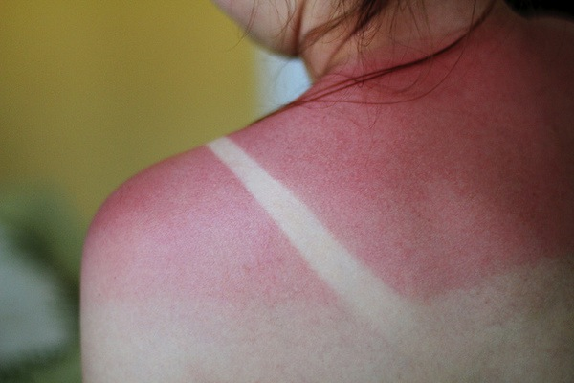
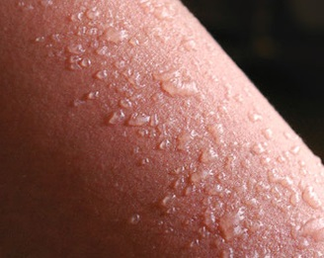
Наиболее распространены солнечные ожоги первой степени. Для них характерно покраснение и болезненность кожи
Более длительное воздействие солнечного излучения приводит к ожогам второй степени – с образованием волдырей, наполненных жидкостью

Slide 7
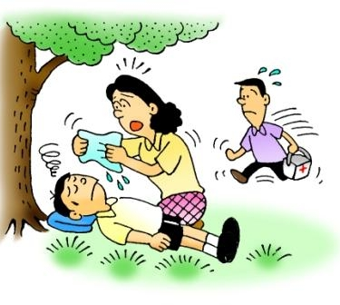
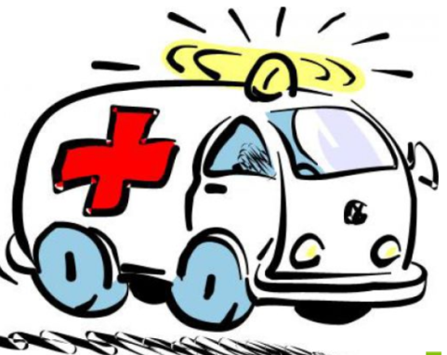
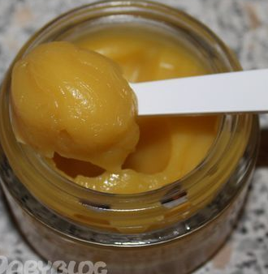
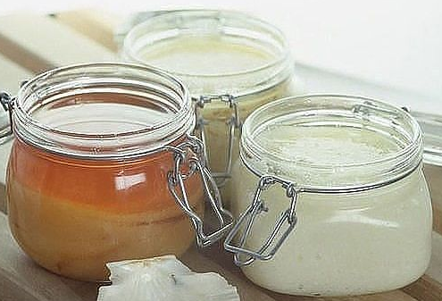
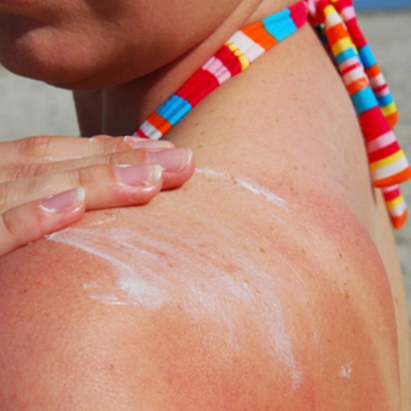
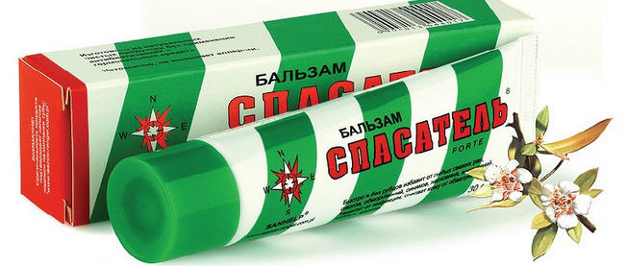
Немедленно спрячьтесь в тень.
Нельзя мазать пораженные места маслом, салом, спиртом, одеколоном и мазями, не предназначенными для лечения ожогов
Для уменьшения воспаления и снижения боли существуют специальные средства, которые продаются в аптеках.

Slide 8
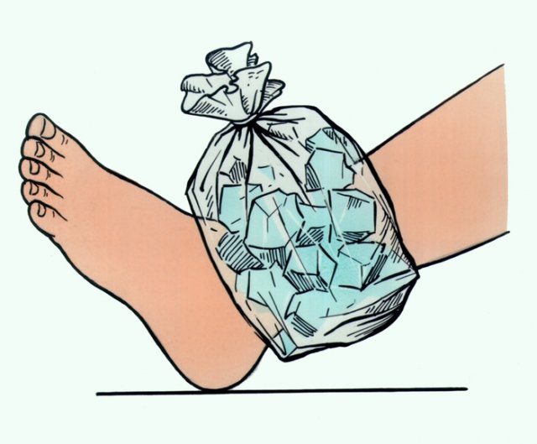
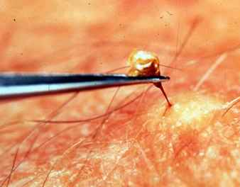
Первая помощь при ужаливании насекомым

Slide 9
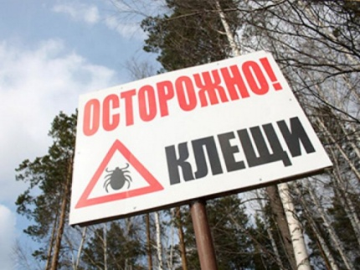
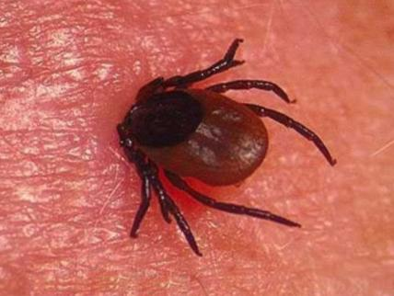
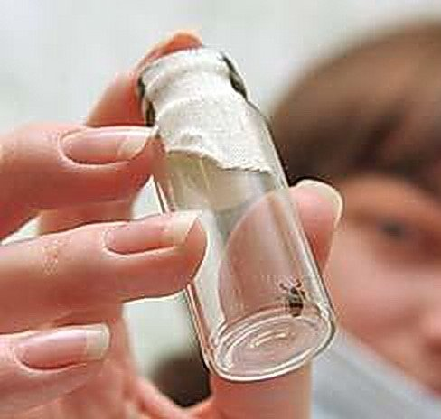
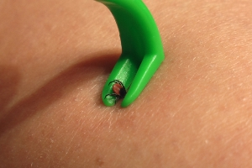
Первая помощь при обнаружении клеща

Slide 10
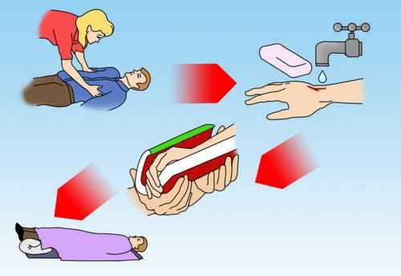
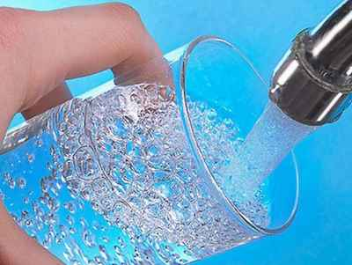
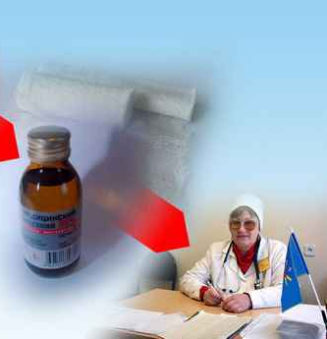
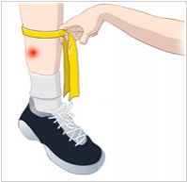
Первая помощь при укусе змеи

Slide 11
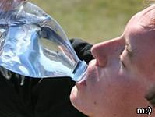
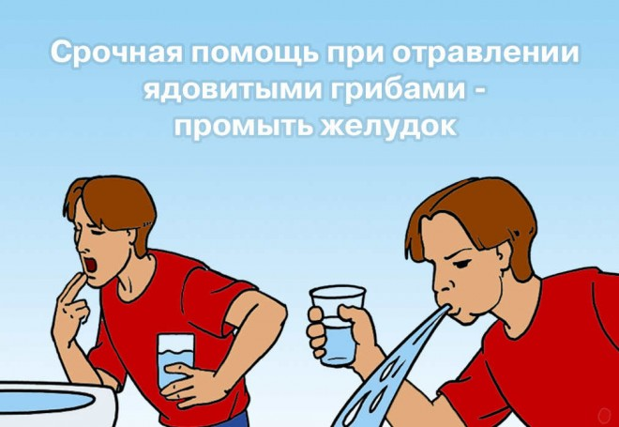
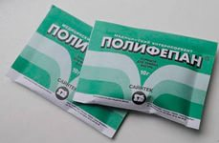
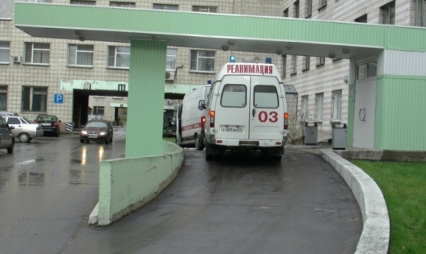
Отравление ядовитыми грибами или растениями

Slide 12
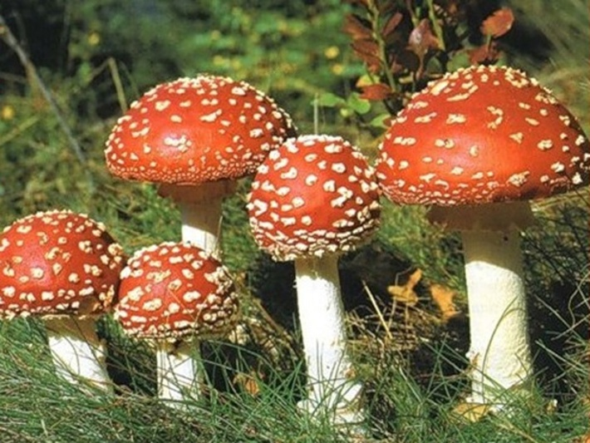
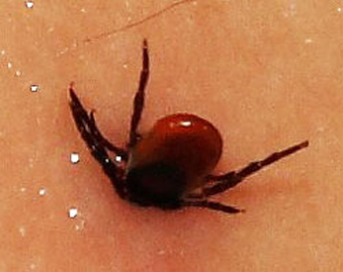
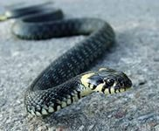
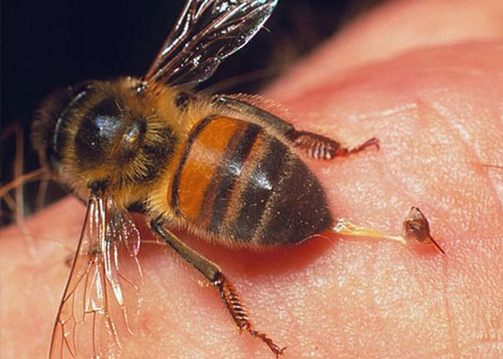
Благодарю за внимание!

